Slide 1
软件系统层
（AI分布式训练软件系统优化设计）
基于Horovod的
通信任务平台
流水线并行方案
集合通信算法设计
最大化带宽利用率
粗粒度流级别仿真
细粒度包级别仿真
调度平台层
（AI分布式训练任务调度平台设计）
基于Kubernetes的调度部署平台
迭代设计
单任务部署方案
多任务部署方案
碎片化问题研究
消除网络冲突，提升资源利用率，降低任务完成时间
基础设施层
（高带宽低功耗的光电混合数据中心网络设计）
基于光电混合交换的物理网络平台
物理拓扑设计
逻辑拓扑设计
路由方案设计
实验平台
最大化通信带宽
仿真平台

Slide 2
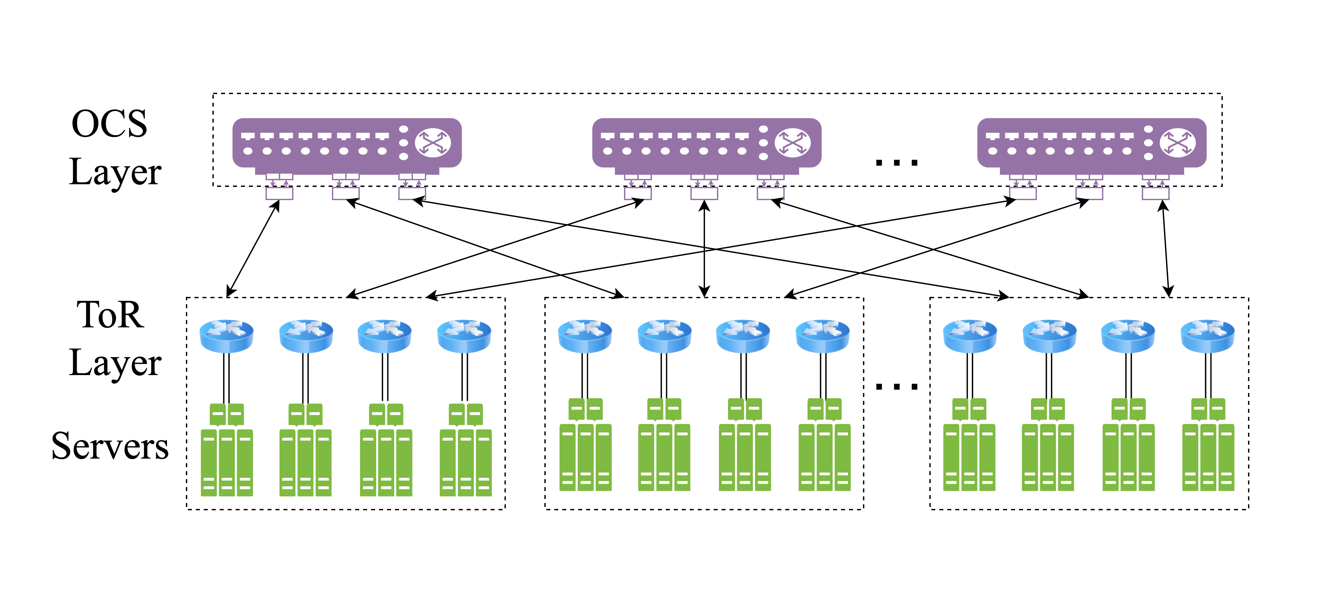
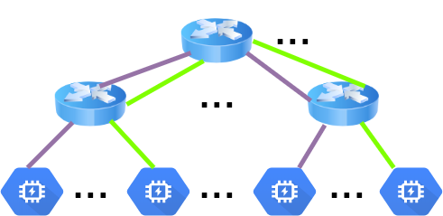
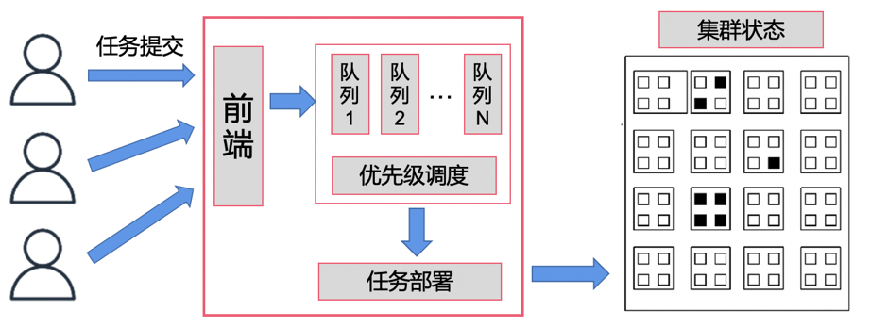
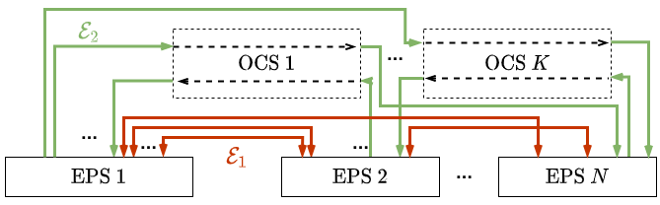
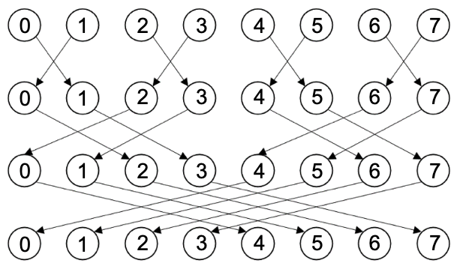
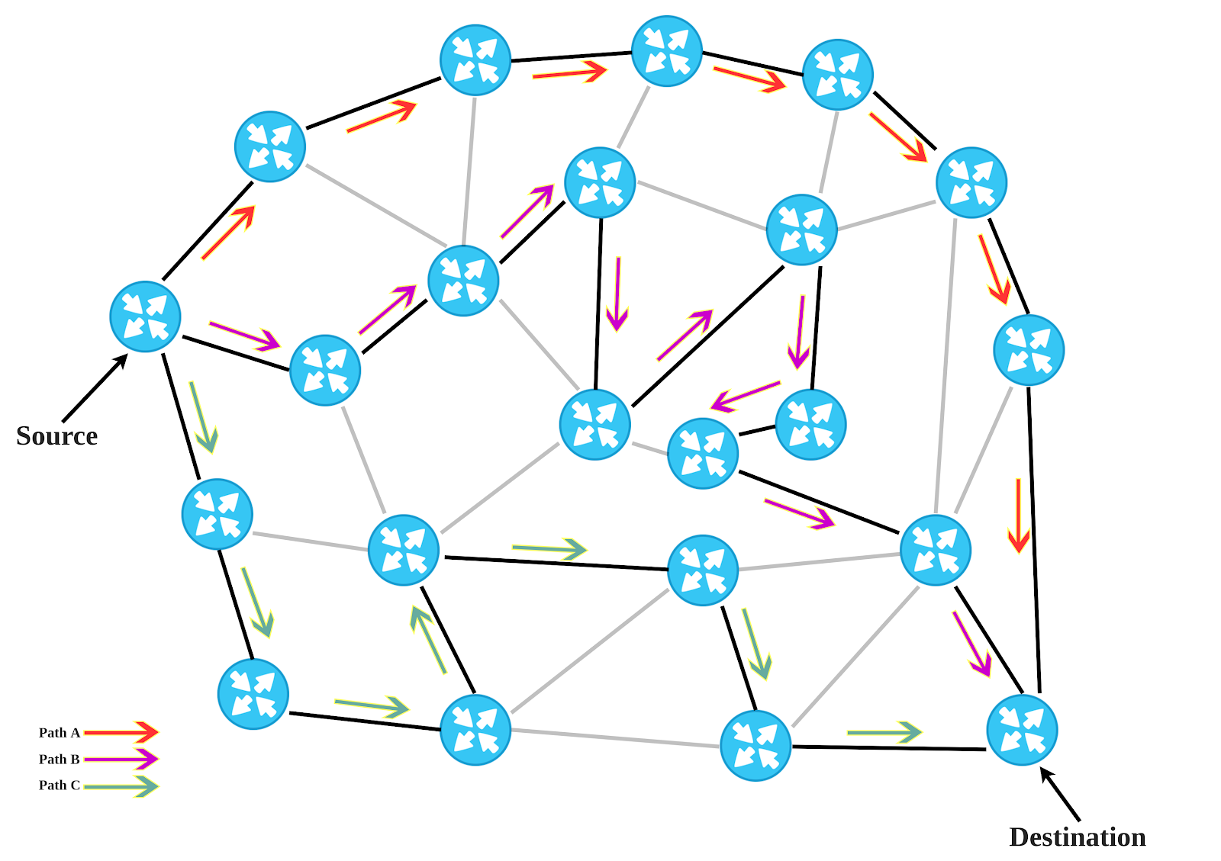
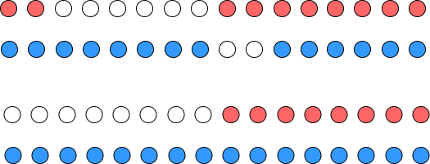
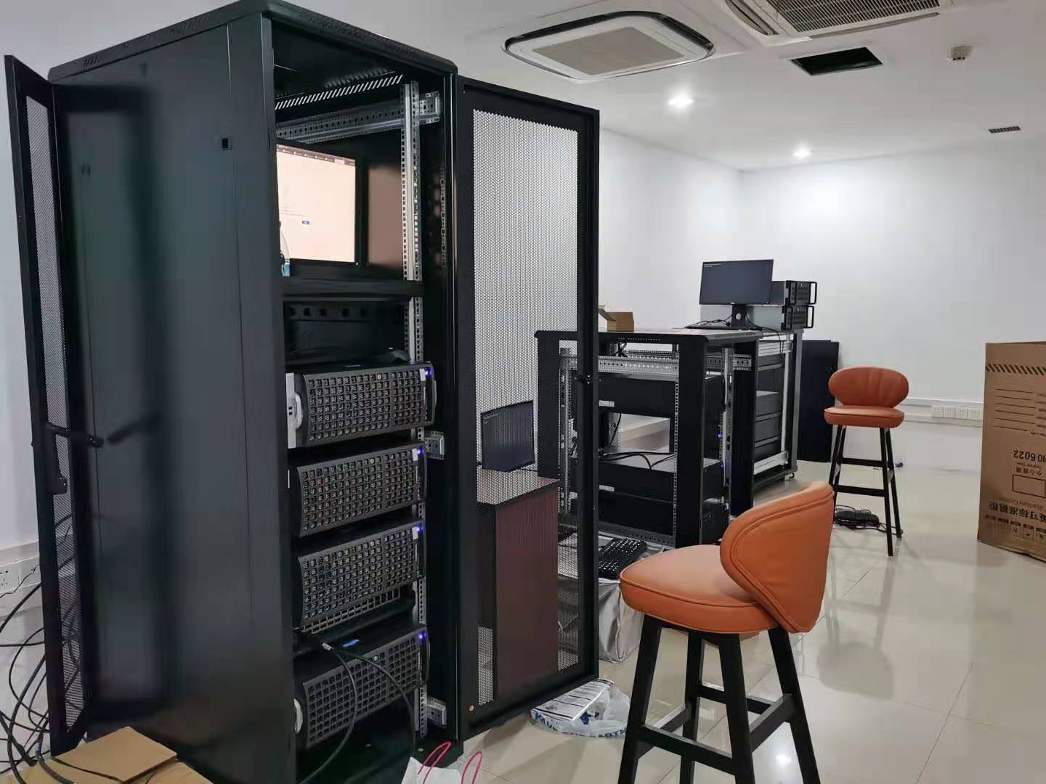
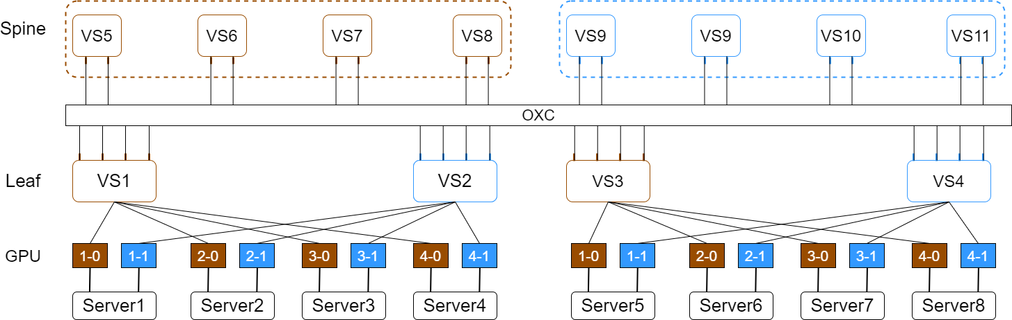

面向AI分布式训练任务的光电混合数据中心网络
基础设施层
最大化通信带宽
调度平台层
消除冲突 提高资源利用率
软件系统层
最大化带宽利用率
一:高带宽低功耗的光电混合数据中心网络
二:AI分布式训练任务调度平台
三:AI分布式训练软件系统优化
1
物理拓扑设计
1
单任务部署方案
1
面向高速网络的流水线并行方案
研究通信特征
多阶段通信模式研究
NCCL Stream
(↑6.1x)
(↑2.1x)
(↑3.x)
分析竞争比
不同网络流独占链路
Compute Stream
2
逻辑拓扑设计
2
多任务部署方案
2
集合通信算法
研究流量分布
多任务冲突
All-to-all
图分解、最优化
子网隔离
Half Doubling
3
碎片化问题研究
Butterfly
3
路由方案设计
网络竞争
支持TCP和RDMA
权衡
光电混合调优
避免PFC死锁
资源碎片化
基于光电混合交换的物理网络平台
基于Kubernetes的调度部署平台
基于Horovod的通信任务平台
1
2
3
Horovod
MPI
NCCL
RDMA
…
四:实验平台与仿真平台的搭建

Slide 3
(1) 系统实现
光交换网络可行性分析
光交换AI集群网络架构设计
任务调度算法设计
(2) 系统优化
理论基础：图论，组合优化，鲁棒性优化
框架修改，集群仿真与流量分析
高性能AI集群架构拓扑设计
高鲁棒性调度算法设计
光交换网络可行性分析

Slide 4
(1) 系统实现
光交换网络可行性分析
光交换AI集群网络架构设计
任务调度算法设计
(2) 系统优化
理论基础：图论，组合优化，鲁棒性优化
光交换网络可行性分析
AI集群网络架构设计
任务调度算法设计
框架修改，集群仿真与流量分析
高性能AI集群架构拓扑设计
高鲁棒性调度算法设计
1. 研究如何对光交换机实现低时延的控制
1.研究AI任务的通信特征并结合光网络特性改进
1. 针对不同架构研究影响任务调度效果的因素
2. 研究如何规划计算节点以及节点间的通信
2.研究高性能AI集群架构的设计
2.根据所得若干最重要的因素设计任务调度策略
3.针对光网络开发通信库并搭建实验平台
3.分析不同架构成本、实现难度、及适用范围
3.搭建大规模仿真平台，论证光交换集群优势
光交换AI集群设计
1. 与IB Clos架构电交换集群进行性能对比
2. 与Roce Clos架构电交换集群进行性能对比

Slide 5
spine1
spine2
spine3
spine4
路由方案：
1）对于上行的包，每个leaf保证不同入口进来的包从不同出口出去
2）对于下行的包，每个leaf依据包的目的分发到不同的出口
3）对于所有包，每个spine依据包的目的分发到不同的出口
leaf1
leaf2
leaf3
leaf4
GPU

Slide 6
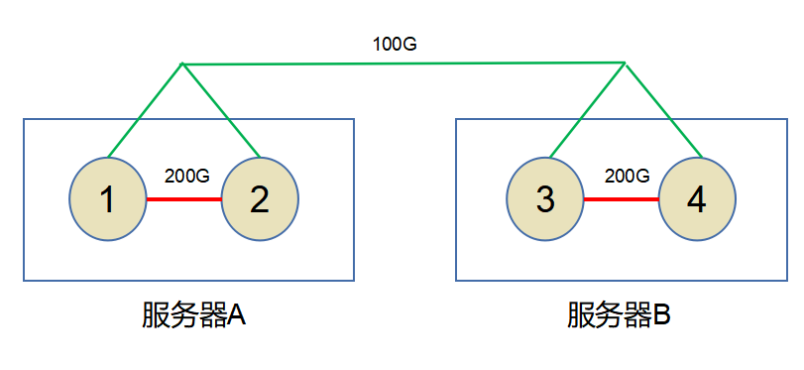
100G
100G
1
1.2T
2
3
1.2T
4
1
1.2T
2
3
1.2T
4
服务器A
服务器B
服务器A
服务器B

Slide 7
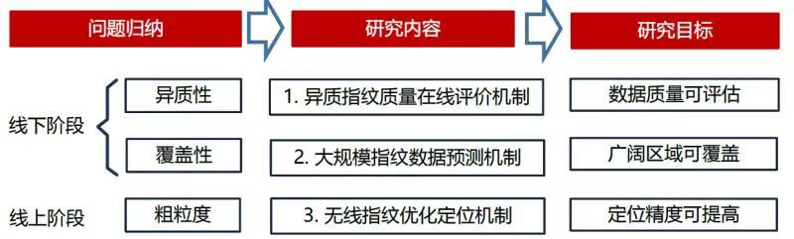
(1) 系统实现
光交换网络可行性分析
光交换AI集群网络架构设计
任务调度算法设计
(2) 系统优化
理论基础：图论，组合优化，鲁棒性优化
框架修改，集群仿真与流量分析
高性能AI集群架构拓扑设计
高鲁棒性调度算法设计
研究内容
研究目标
问题归纳
研究内容
研究目标
可行性
光交换网络可行性分析
设计方案可实现
系统架构
光交换AI集群架构设计
架构拓扑高性能
资源调度
任务调度算法设计
资源调度高效率

Slide 8
背景
发展趋势
现状
软件层
单节点训练
分布式训练
网络带宽利用率低
数据/模型/混合并行
流水线
协议
神经网络模型越来越大，节点间通信成为训练瓶颈
平台层
小任务
大任务
任务间网络冲突多
Gang调度
多租户
资源分配隔离
基础设施层
纯电Clos网络
光电混合网络
节点间网络带宽低
提升带宽
降低功耗
简化运维

Slide 9
软件框架层
Horovod（数据并行）
TensorFlow
分布式训练
MindSpore（模型/混合并行）
MXNet
Pytorch
集合通信层
OpenMPI
NCCL
Gloo
传输协议层
TCP
RDMA

Slide 10
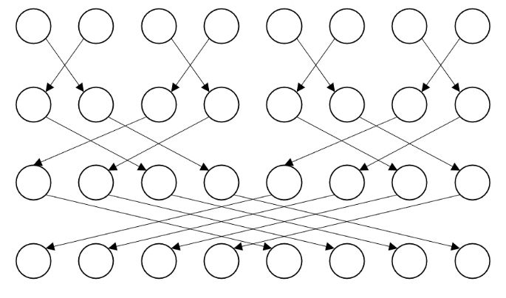
分布式
训练集群
平台层
集群管理
容器管理
任务调度
存储管理
状态监控
任务部署
0
1
2
3
4
5
6
7
0
7
1
0
1
2
3
4
5
6
7
6
2
0
1
2
3
4
5
6
7
5
3
4
0
1
2
3
4
5
6
7
Ring AllReduce
Half Doubling AllReduce

Slide 11
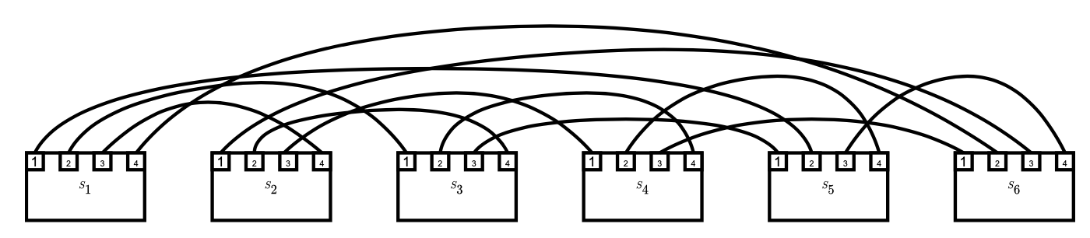
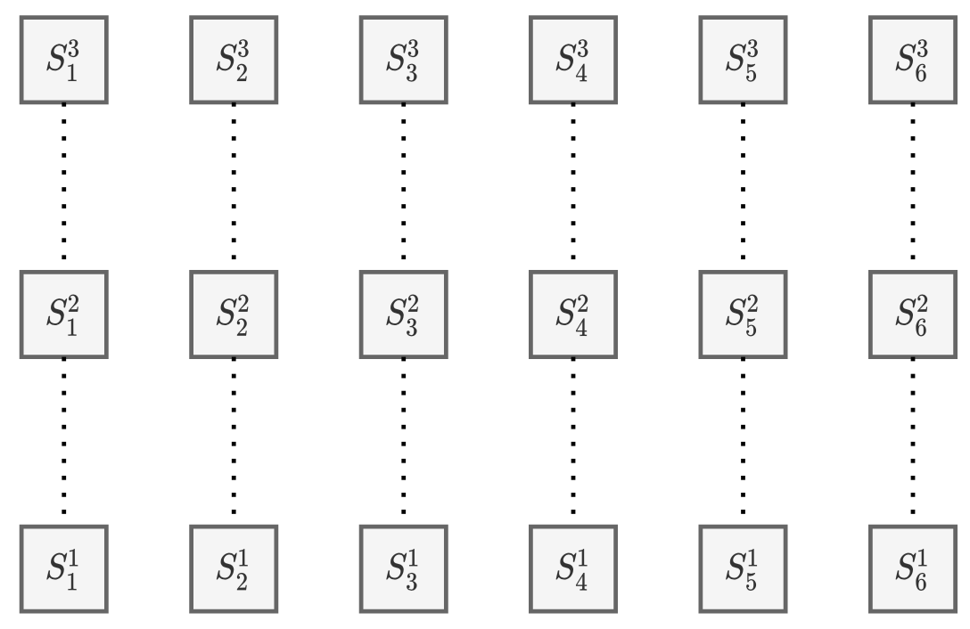
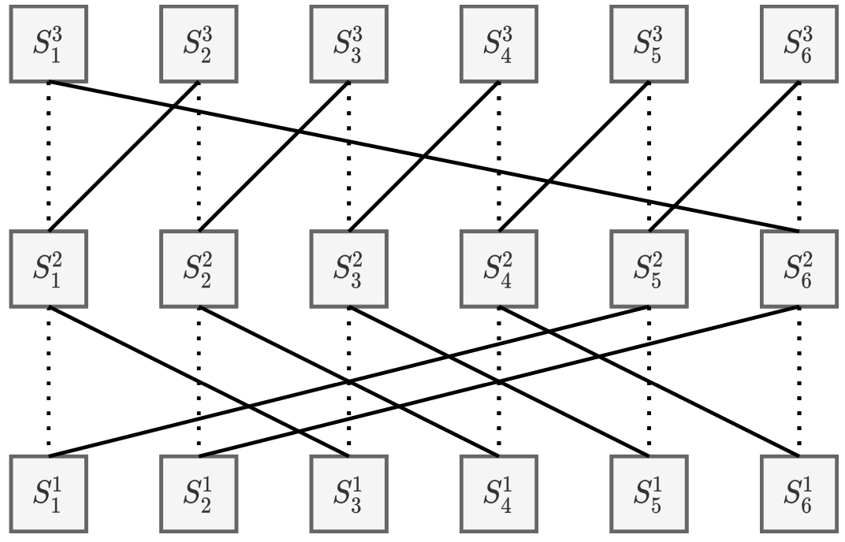
初始架构
第三步
S₁
S₂
S₃
S₄
S₅
S₆
S₁
S₂
S₃
S₄
S₅
S₆
第一步
第二步

Slide 12
节点/服务器间通信已成为大规模分布式训练的瓶颈
1. 带宽利用效率低
2. 带宽上限增长慢
3. 任务之间冲突多
针对大规模分布式训练的网络架构设计与优化
研究内容一：
基于分布式训练流量特征的通信规划与拥塞控制
研究内容二：
结合多种交换技术的成本可控的新型网络架构设计
研究内容三：
结合分布式训练任务特征的多任务调度与资源分配
1. 大规模分布式训练的流量分析
1. 扁平化的电交换网络架构设计
大规模分布式训练任务间的冲突
计算
网络
流量特征提取
引入成熟光交换技术
1. 任务的优先级调度策略研究
2. 任务的部署与网络资源分配
2. 基于网络拓扑的通信规划方案设计
3. 针对分布式训练的拥塞控制方案设计
2.光电混合的高速网络架构设计
引入下一代光交换技术
3. 多种交换技术融合的纯光网络
3. 集群的性能分析与全局优化
提升带宽利用率
突破带宽瓶颈
等待短、运行快、效率高
研究内容四：大规模仿真平台与小型实验平台的搭建
1. 包级别的细粒度仿真平台
2. 流级别的粗粒度仿真平台
3.基于Kubernetes的实验平台
内容三:在光交换集群中运行多个分布式训练任务
光交换集群
的全局优化
优化
研究影响任务调
度效果的关键因素
根据关键因素设计任务调度策略
搭建仿真平台进
行大规模性能仿真
内容二:集群架构设计
核心
设计能够支持
数千个GPU互
连的网络架构
研究内容
结合光交换特性设计网络架构
根据光交换网络
设计网络控制方案
目标
研究分布式训练
任务的通信特征
内容一:在光交换网络中运行单个分布式训练任务
支持多种类型的分布式训练任务在光交换网络中运行
基础
分布式训练任务与光交换机的软硬件协调
结合光交换特点设计调度方案
搭建光交换实验平台
运行分布式训练任务

Slide 13
软件系统层
基于Horovod的
通信任务平台
流水线并行方案
通信模式与光电混合网络匹配
最大化带宽利用率
调度平台层
基于Kubernetes的调度实验平台
迭代设计
任务优先级调度
GPU资源分配
网络资源分配
消除网络冲突，提升资源利用率，降低任务完成时间
基础设施层
基于电交换机和光交换机的物理网络平台
拓扑设计
路由规划
负载均衡
实验与仿真平台
最大化通信带宽

Slide 14
软件系统层
（AI分布式训练软件系统优化设计）
基于Horovod的
通信任务平台
流水线并行方案
通信模式与光电混合网络匹配
最大化带宽利用率
粗粒度流级别仿真
细粒度包级别仿真
调度平台层
（AI分布式训练任务调度平台设计）
基于Kubernetes的调度部署平台
迭代设计
任务优先级调度
GPU资源分配
网络资源分配
消除网络冲突，提升资源利用率，降低任务完成时间
基础设施层
（低功耗的光电混合数据中心网络设计）
基于光电混合交换的物理网络平台
拓扑设计
路由规划
负载均衡
实验平台
最大化通信带宽
仿真平台

Slide 15
内容三:在光交换集群中运行多个分布式训练任务
研究影响任务调
度效果的关键因素
根据关键因素设计任务调度策略
搭建仿真平台进
行大规模性能仿真
优化
光交换集群
的全局优化
内容二:集群架构设计
研究内容
核心
设计能够支持
数千个GPU互
连的网络架构
研究分布式训练
任务的通信特征
结合光交换特性设计网络架构
根据光交换网络
设计网络控制方案
目标
内容一:在光交换网络中运行单个分布式训练任务
基础
支持多种类型的分布式训练任务在光交换网络中运行
分布式训练任务与光交换机的软硬件协调
结合光交换特点设计调度方案
搭建光交换实验平台
运行分布式训练任务
软件层
单节点训练
分布式训练
数据/模型/混合并行
流水线
协议
平台层
小任务
大任务
Gang调度
多租户
资源分配隔离
基础设施层
纯电Clos网络
光电混合网络
提升带宽
降低功耗
简化运维

Slide 16
针对大规模分布式训练的网络架构设计与优化
软件层
提升带宽利用率
平台层
降低任务冲突
基础设施层
突破带宽上限
一:基于流量特征的通信规划与拥塞控制
二:成本可控的新型网络架构设计
三:多任务集群的调度与资源分配
大规模分布式训练的流量分析
扁平化的电交换网络架构设计
任务的优先级调度策略研究
1
1
1
降成本
大任务需要资源多
任务分布未知！！！
{
{
数据并行
{
分析方法
源码阅读
分布式训练
多层Clos网络
扁平化网络
小任务需要资源少
模型并行
流量采集
混合并行
难点：
运维
路由
PFC死锁
拥塞控制
利用Lyapunov优化理论解决调度难题
基于网络拓扑的通信规划方案设计
任务的部署与网络资源分配
2
光电混合的高速网络架构设计
2
2
拓扑设计
结合
电交换 | 切换快 | 带宽低 | 功耗高
光交换 | 切换慢 | 带宽高 | 功耗低
任务间出现网络竞争！
部署？
拖慢任务运行
应用层
通信模型
带宽利用效率
等待？
资源碎片化
通信规划
优势互补，弥补缺点+升带宽，降成本
结合网络架构特征解决上述矛盾
多种交换技术融合的纯光网络
3
集群的性能分析与全局优化
针对分布式训练的拥塞控制方案设计
3
3
光交换技术 | 3D-MEMS | 波长切换 | 硅光波导
规模 | O(1000) | O(100) | O(10)
切换速度 | O(10)毫秒 | O(1)微秒 | 亚微秒
成本 | 相对较低 | 相对较高 | 理论成本较低
损耗 | 3dB | 3dB | >3dB
带宽探测耗时多！
带宽利用率低
性能指标：任务完成时间，集群资源利用率
仿真对比：
传统Clos网络，扁平化网络，
流量周期性
消除带宽探测
提升利用率
光电混合网络，纯光网络
包级别的细粒度仿真平台
流级别的粗粒度仿真平台
基于Kubernetes的实验平台
1
2
3
协议仿真
交换机模拟
应用模拟
…
最大最小公平原则
准确度优化
…
Horovod
MPI
NCCL
FPGA
…
四:大规模仿真平台与小规模实验平台的搭建
研究分布式训练
任务的通信特征
根据光交换特性设计架构拓扑
根据网络架构设计
光交换机切换算法

Slide 17
针对大规模分布式训练的网络架构设计与优化
单任务
网络架构
集群调度
一:基于流量特征的通信规划与拥塞控制
二:成本可控的新型网络架构设计
三:多任务集群的调度与资源分配
大规模分布式训练的流量分析
研究分布式训练任务的通信特征
研究影响任务调度效果的关键要素
1
1
1
{
{
数据并行训练任务
{
资源分配的局部性
技术要点
微秒级控制信号传输：DPDK FPGA
流量分析
模型并行训练任务
总结网络设计需求
潜在关键要素
光电网络对比分析
任务间的相互影响
消除一对多/多对一通信：分布式同步
混合并行训练任务
任务的执行顺序
结合不同光交换技术的特性设计网络架构
结合光交换特点设计调度方案
2
结合光交换集群的特点设计任务调度策略
2
2
光交换技术 | 3D-MEMS | 波长切换 | 硅光波导
规模 | O(1000) | O(100) | O(10)
切换速度 | O(10)毫秒 | O(1)微秒 | 亚微秒
成本 | 相对较低 | 相对较高 | 理论成本较低
单任务
通信规划
光切
换调度
通信协调
任务先后执行顺序
GPU分配策略
光路配置策略
针对光交换网络设计网络控制方案
搭建光交换实验平台运行分布式训练任务
3
搭建光交换仿真平台进行大规模性能仿真
3
3
网络设计1
网络设计2
…
软件：
Horovod
NCCL
MPI
GLOO
光交换调度
光交换调度
性能指标：任务完成时间，集群资源利用率
{
硬件：
通信协议
电网络：InfiniBand，RoCEv2
光交换机
FPGA控制单元
通信协议
仿真对比：
光网络
四:大规模仿真平台与小规模实验平台的搭建
研究分布式训练
任务的通信特征
根据光交换特性设计架构拓扑
根据网络架构设计
光交换机切换算法

Slide 18
集群调度策略设计
关键因
素分析
调度策
略设计
评价指标设计
仿真平台搭建
控制变量分析
排队论
软件工程
光交换AI集群
光交换网络分布式训练系统设计
集群架构设计
软硬件
协调控制
通信
调度
软件框
架开发
系统
验证
流量采集与分析
光交换技术分析
集群网络设计
集群控制
协议设计
整数规划
软件工程
数据分析
图论
最优化理论

Slide 19

3D-MEMS
光交换机
核心层
核心层
汇聚
交换机
汇聚
交换机
第一步
…
…
PoD
ToR交换机
PoD
ToR交换机
GPU
…
…
…
…
…
…
GPU
在核心层采用光交换
传统电交换Clos架构
第二步
3D-MEMS
光交换机
核心层
全光网络
第三步
去掉汇聚层进一步降低成本
…
…
…
ToR交换机
…
PoD
GPU
GPU
…
…
…
GPU通过光交换机直接互连
ToR交换机通过光交换机直接互连

Slide 20
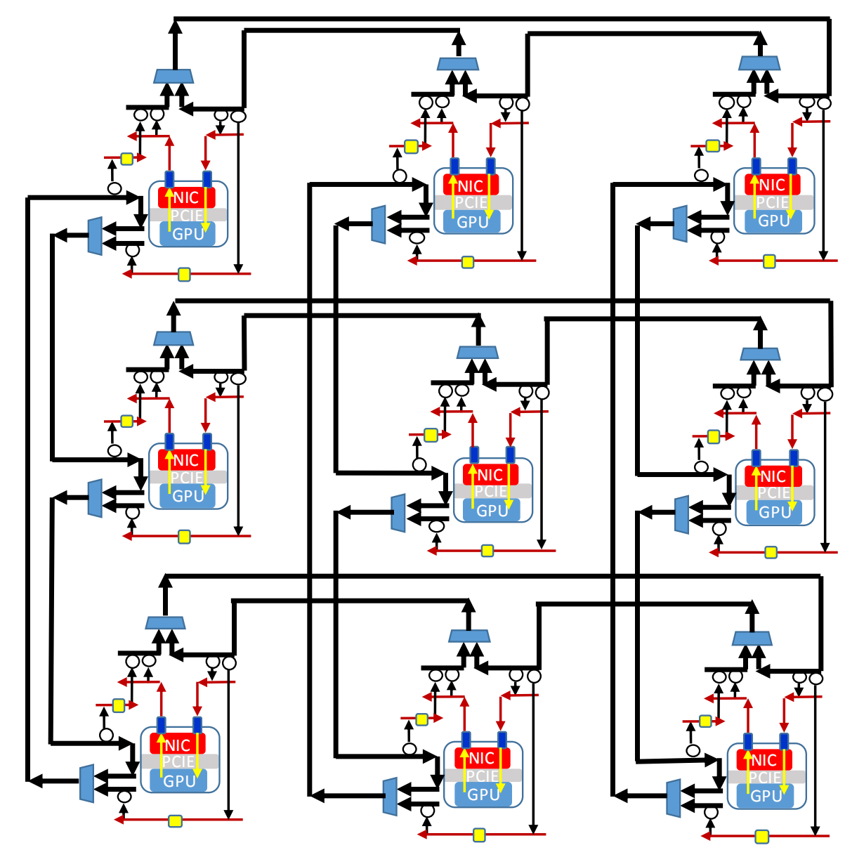
A
F
C
H
B
E
I
D

Slide 21
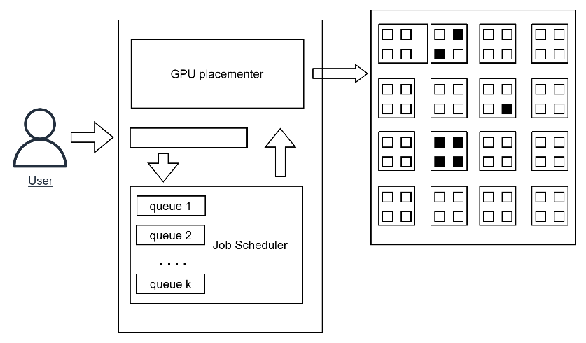

Slide 22
核心层
光交换层
汇聚
交换机
…
PoD
ToR交换机
…
…
…
GPU
在电交换Clos架构中插入光交换层

Slide 23

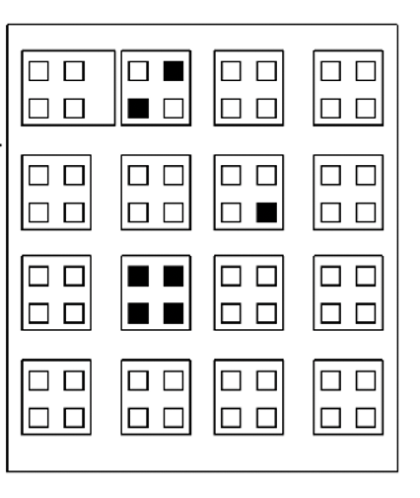
集群状态
任务提交
前端
队列1
队列2
队列N
…
优先级调度
任务部署

Slide 24
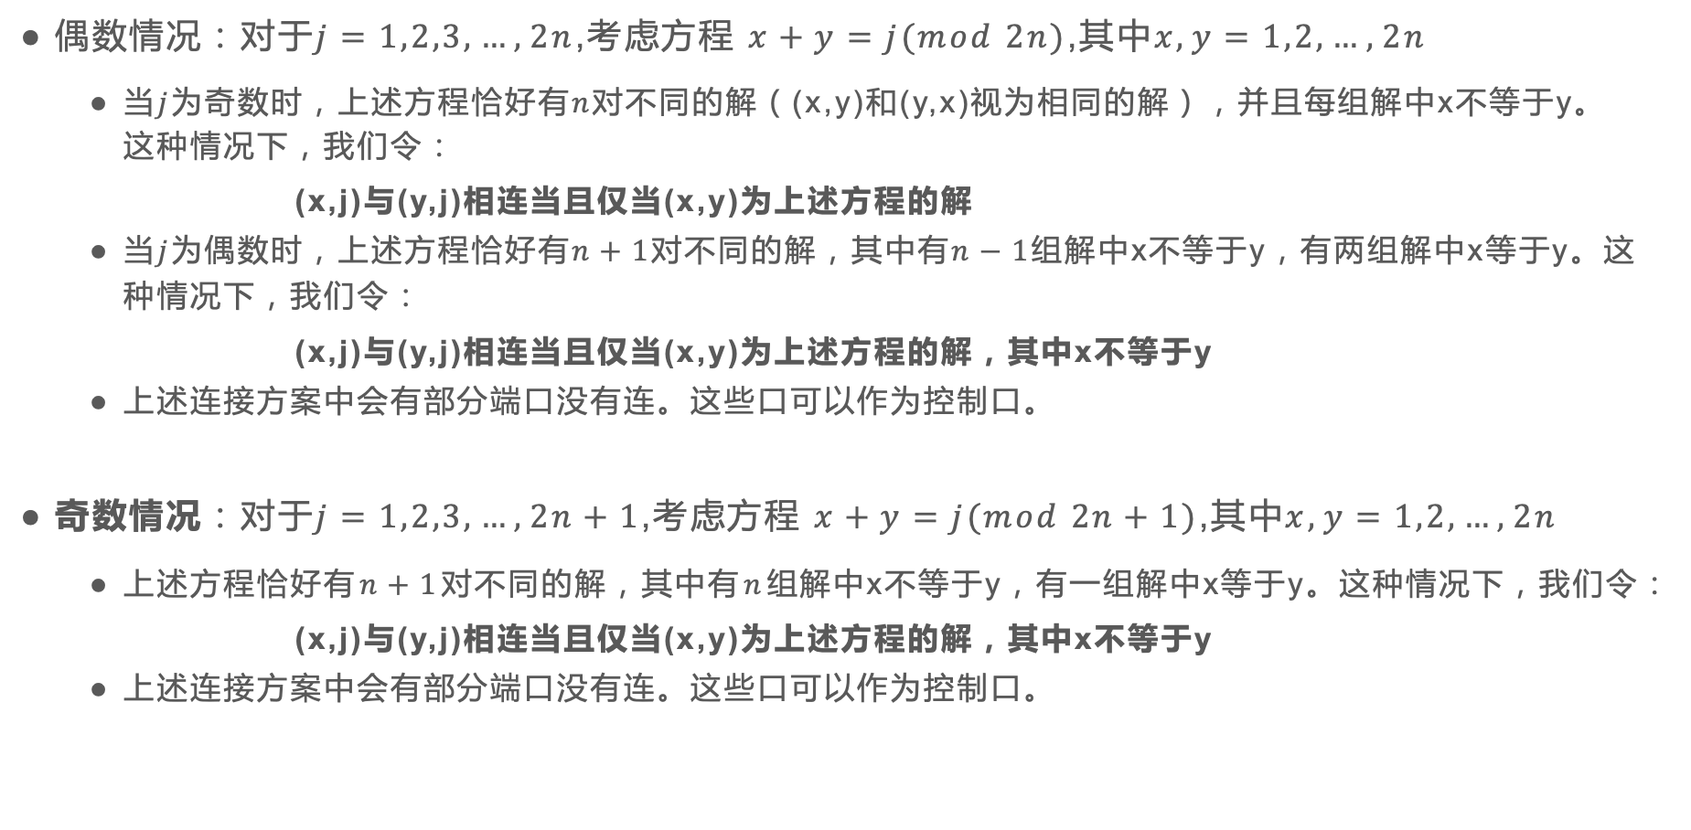
偶数情况：对于$j=1,2,3,…,2n$,考虑方程 $x+y=j(mod 2n)$,其中$x,y=1,2,…,2n$
当$j$为奇数时，上述方程恰好有$n$对不同的解（(x,y)和(y,x)视为相同的解），并且每组解中x不等于y。这种情况下，我们令：
(x,j)与(y,j)相连当且仅当(x,y)为上述方程的解
当$j$为偶数时，上述方程恰好有$n+1$对不同的解，其中有$n−1$组解中x不等于y，有两组解中x等于y。这种情况下，我们令：
(x,j)与(y,j)相连当且仅当(x,y)为上述方程的解，其中x不等于y
上述连接方案中会有部分端口没有连。这些口可以作为控制口。
奇数情况：对于$j=1,2,3,…,2n+1$,考虑方程 $x+y=j(mod 2n+1)$,其中$x,y=1,2,…,2n$
上述方程恰好有$n+1$对不同的解，其中有$n$组解中x不等于y，有一组解中x等于y。这种情况下，我们令：
(x,j)与(y,j)相连当且仅当(x,y)为上述方程的解，其中x不等于y
上述连接方案中会有部分端口没有连。这些口可以作为控制口。

